Slide 1
PROGRAMA DE ESPECIALIDAD DE ESPECIALISTA EN ESTUDIOS ESTRATÉGICOS DE LA DEFENSA
PROMOCIÓN I
TEMA:
“ANÁLISIS SOBRE LAS CAPACIDADES DE DEFENSA DE LA FUERZA NAVAL PARA PROTEGER LOS RECURSOS ESTRATÉGICOS DEL MAR EN FUNCIÓN DEL CONTEXTO OCÉANO-POLÍTICO”.
AUTOR: CPNV-EMC ALEJANDRO VILLACÍS AGUILAR
DIRECTOR: Msc. LUIS CAICEDO ROSERO
Abril 24/2015

Slide 2
SUMARIO
EL PROBLEMA
Planteamiento del problema
Objetivos
MARCO TEÓRICO
Marco Teórico
Variables de la Investigación
METODOLOGÍA DE LA INVESTIGACIÓN
Tipo de Estudio
Método de Investigación
Técnicas de Investigación
ANÁLISIS
Legal
Presupuesto
Amenazas y Riesgos
Espacios Marítimos
Capacidades
Misiones
Capacidades a alcanzar mediante proyectos de inversión
Efecto deseado
CONCLUSIONES Y RECOMENDACIONES

Slide 3
EL PROBLEMA

Slide 5
Objetivo General
Determinar las capacidades para la defensa que debe tener la Fuerza Naval del Ecuador para proteger los recursos estratégicos de nuestro mar jurisdiccional en función del contexto océano – político.
Objetivos Específicos
a. Definir el tipo de buques con capacidades oceánicas que debe tener la Fuerza Naval que le permitan mayor permanencia en el mar.
b. Definir el tipo de buques logísticos para el sostenimiento operacional en el mar de las unidades de superficie.
c. Definir el tipo de remolcador que se necesitaría como apoyo logístico.
d. Definir el tipo de Sistema de Mando y Control
e. Definir el tipo de helicópteros de búsqueda y rescate debe tener la Fuerza Naval para operaciones de búsqueda y rescate en el mar.

Slide 6
MARCO TEÓRICO

Slide 7
La Fuerza Naval como parte integrante de las Fuerzas Armadas tiene tres funciones que cumplir en el contexto de su misión constitucional:
a. Como “Fuerza u Órgano de Maniobra", que es la más importante, bajo la conducción directa del Comando Conjunto de las Fuerzas Armadas;
b. Como "Institución" tiene el carácter de permanente para el desarrollo de capacidades de defensa que fortalezcan el Poder Naval y el apoyo al desarrollo nacional, fundamentalmente de los intereses marítimos; y,
c. Como “Autoridad” como consecuencia de la expedición del Decreto Ejecutivo 1087 del 07 de marzo de 2012.

Slide 8
El Ecuador se adhirió a la CONVEMAR, cuya ratificación fue publicada en el Reg. Of. 759 del 2 de agosto de 2012.
Para cumplir entonces con la normativa constitucional y legal vigente, debía plantearse un escenario y la institución lo hizo, con un horizonte 2017, el cual contempla en su parte medular:
“La Armada ha desarrollado progresivamente las capacidades marítimas para el 2017, especialmente aquellas relacionadas con el rol de la seguridad de la navegación, la preservación de la vida humana en el mar y el control y vigilancia de la exploración, explotación y conservación de los recursos vivos y no vivos” (Direccionamiento Estratégico Institucional, Concepto Estratégico Marítimo, Armada del Ecuador Pag.17, 2014)…”

Slide 9
VARIABLES DE LA INVESTIGACIÓN
Capacidades para la defensa y protección de los recursos estratégicos del mar en función del contexto océano-político vs. misiones a cumplir.

Slide 10
METODOLOGÍA DE LA INVESTIGACIÓN

Slide 11
METODOLOGÍA DE LA INVESTIGACIÓN
Tipo de Estudio
Documental-bibliográfica, ya que se ha utilizado documentos que han permitido recolectar, seleccionar, analizar y presentar resultados coherentes.
Método de Investigación
Análisis, síntesis, deducción, inducción, etc., realizando un proceso de abstracción científica, generalizando sobre la base de lo fundamental.
Técnicas de Investigación
Recolección de información.
Fichas nemotécnicas
Resúmenes.

Slide 12
ANÁLISIS

Slide 13
LEGAL
La Constitución en su artículo 158 establece que: “Las Fuerzas Armadas tienen como misión fundamental la defensa de la soberanía y la integridad territorial”.
El Objetivo 12 del Plan Nacional para el Buen Vivir 2013-2017 establece en el literal f) de la política 12.5 una estrategia directa para la Fuerza Naval del Ecuador que es: “Garantizar la soberanía y la seguridad nacional en el mar, en el marco de la CONVEMAR y otros acuerdos internacionales sobre el ámbito oceánico y marino-costero”.
La LSPE establece: “La defensa de la soberanía del Estado y la integridad territorial tendrá como entes rectores al Ministerio de Defensa y al de Relaciones Exteriores en los ámbitos de su responsabilidad y competencia. Corresponde a las Fuerzas Armadas su ejecución….”
El PNSI, establece como Objetivo General de la Seguridad Externa: “Garantizar la soberanía nacional e integridad territorial, los recursos estratégicos y la paz, para la consecución de un Ecuador seguro e integrado a la comunidad latinoamericana y a la internacional”.
La Agenda Política para la Defensa 2014-2017
1. Garantizar la defensa de la soberanía e integridad territorial;
2. Participar en la seguridad integral;
3. Apoyar al desarrollo nacional en el ejercicio de las soberanías,
4. Contribuir a la paz regional y mundial.
Adhesión a la CONVEMAR: Extensión de la Plataforma Continental.

Slide 14
PRESUPUESTO
SECTOR INSTITUCIONAL | ASIGNACION 2012 | ASIGNACION 2013 | ASIGNACION 2014 | ASIGNACION 2015
MATERIAL | 33.911.870,91 | 43.552.287,28 | 54.499.607,24 | 22.390.744,00
EDUCATIVO | 9.237.440,70 | 18.367.365,02 | 13.627.157,90 | 9.024.159,00
INTERESES MARITIMO | 9.284.473,10 | 1.178.351,95 | 20.681.128,14 | 12.905.920,64
ADMINISTRATIVO | 2.952.794,14 | 4.079.733,68 | 5.051.521,59 | 2.676.086,00
OPERATIVO | 48.909.887,50 | 68.516.917,54 | 61.534.125,57 | 30.046.593
TOTAL PRESUPUESTO INSTITUCIONAL | 385.215.221,24 | 429.566.592,63 | 458.331.955,23 | 349.126.981,64

Slide 16
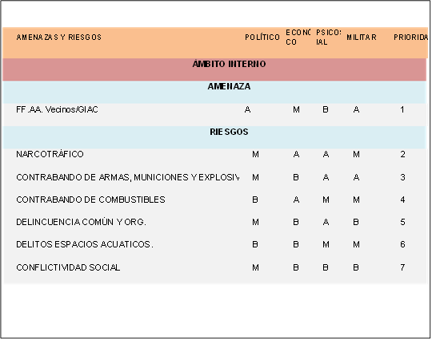
AMENAZAS Y RIESGOS

Slide 17
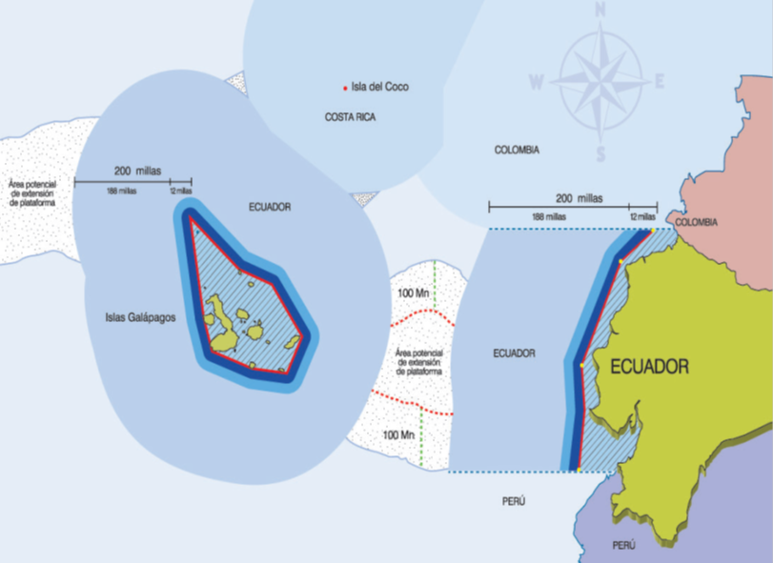
ESPACIOS MARÍTIMOS

Slide 18
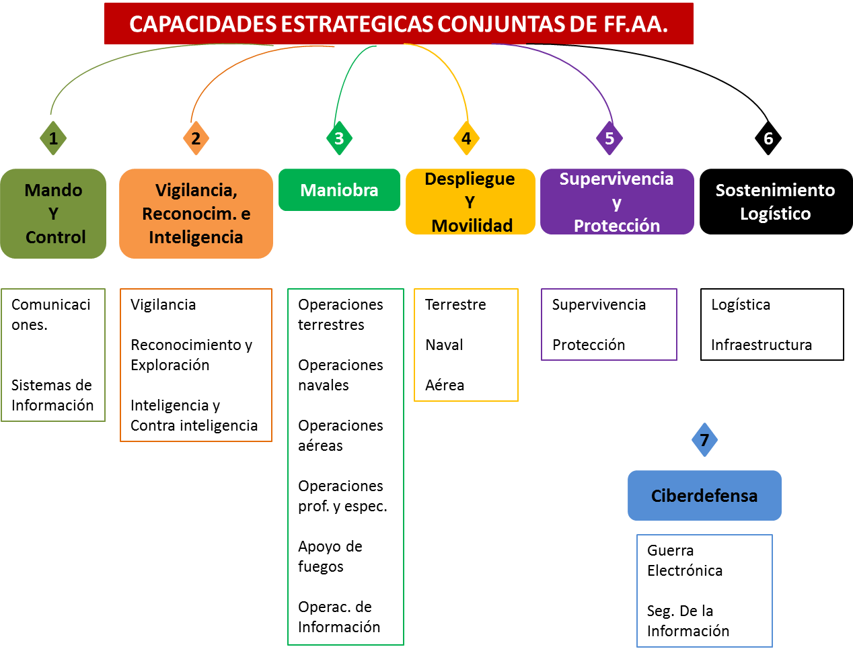
CAPACIDADES

Slide 19
Capacidades Estratégicas | % | Actual FF.AA | Fuerza Naval | Capacidades Especificas | % | Actual
Mando y Control | 10 | 4.04 | 5.76 | Comunicaciones | 60 | N O E S P E C I F I C A
 |  |  |  | Sistemas de Información | 40
Vigilancia, reconocimiento e inteligencia | 10 | 2.97 | 4.84 | Vigilancia | 25
 |  |  |  | Reconoc. y Exploración | 25
 |  |  |  | Intelig. y Contraintelig. | 50
Maniobra | 45 | 15.14 | 17.33 | Operaciones Terrestres | 17
 |  |  |  | Operaciones navales | 17
 |  |  |  | Operaciones Aéreas | 18
 |  |  |  | Op. Profundas y espec. | 5
 |  |  |  | Apoyo de Fuegos | 5
 |  |  |  | Operaciones Información | 4
 |  |  |  | Ope. Defensa Aérea | 17
 |  |  |  | Alistamiento de Reservas | 3
 |  |  |  | Instrucción Fuerzas | 10
 |  |  |  | Generación de Doctrina | 4
Despliegue y Movilidad | 10 | 4.79 | 5.98 | Terrestre, Naval y Aérea | 100
Supervivencia y Protección | 10 | 3.29 | 5.21 | Supervivencia | 60
 |  |  |  | Protección | 40
Sostenimiento Logístico | 10 | 5.48 | 5.57 | Logística | 70
 |  |  |  | Infraestructura | 30
Cyberdefensa | 5 | 0.59 | 0.23 | Guerra Electrónica | 40
 |  |  |  | Seguridad Información | 60
TOTAL |  | 36.30 | 44.92
1. Garantizar la defensa de la soberanía e integridad territorial;
2. Participar en la seguridad integral;
3. Apoyar al desarrollo nacional en el ejercicio de las soberanías,
4. Contribuir a la paz regional y mundial.

Slide 20
CAPACIDADES A ALCANZAR
100%
90%
80%
75%
68%
72%
70%
65%
57%
61%
60%
53%
50%
50%
39%
44%
40%
34%
30%
20%
10%
0%
2008
2009
2010
2011
2012
2013
2014
2015
2016
2017
2018
A Ñ O S

Slide 21
PROYECTOS
Capacidades Estratégicas | % | Actual FF.AA | Fuerza Naval Actual | Fuerza Naval 2017 | Medios
Mando y Control | 10 | 4.04 | 5.76 | 7.00 | Implementar a bordo de las fragatas, corbetas y lancha misileras un nuevo sistema de mando y control enlazado con el CC.FF.AA.
Vigilancia, reconocimiento e inteligencia | 10 | 2.97 | 4.84 | 7.00 | Idéntico a Maniobra
Maniobra | 45 | 15.14 | 17.33 | 28.00 | 02 helicópteros embarcados nuevos 02 lanchas guardacostas OPV oceánicas nuevas
Despliegue y Movilidad | 10 | 4.79 | 5.98 | 8.00 | 02 submarinos. Proyecto ya terminado.
Supervivencia y Protección | 10 | 3.29 | 5.21 | 7.00 | Idéntico a Maniobra
Sostenimiento Logístico | 10 | 5.48 | 5.57 | 7.00 | 02 buques nuevos logísticos en reemplazo del Hualcopo y Calicuchima 01 remolcado de altura
Cyberdefensa | 5 | 0.59 | 0.23 | 1.00
TOTAL |  | 36.30 | 44.92 | 65.00

Slide 22
EFECTO DESEADO
MISION | OPERACIONES | MEDIOS | OBSERVACIONES
Garantizar la defensa de la soberanía e integridad territorial | - Vigilancia y control de los espacios marítimos. - Defensa de la soberanía e integridad territorial. | 04 fragatas 03 corbetas 02 submarinos Unid. Aeronavales 02 Helicópteros embarcados Sistemas Mando y Control | Con las fragatas con helicópteros embarcados, es posible mejorar la vigilancia del mar jurisdiccional con el apoyo de la exploración aeromarítima, más si cuentan con adecuados sistemas de mando y control, inclusive enlazados con el CC.FF.AA.
Participación en la seguridad integral | - Protección de instalaciones e infraestructura relacionada con los sectores estratégicos del país - Seguridad y control marítimo de la vida humana en el mar. - Protección contra la contaminación. - Apoyo a la gestión de riesgos y operaciones tipo policía. | Unidades de Inf. de Marina. 03 helicópteros. 02 unidades OPV oceánicas. 02 helicópteros a bordo de las fragatas 02 buques logísticos 01 remolcador de altura | Permite llegar a cualquier área del mar jurisdiccional en el menor tiempo posible. Existe sostenimiento logístico a las operaciones
Para apoyar al desarrollo nacional ejercicio/soberanías | - Investigación oceanográfica - Participar en el apoyo al desarrollo de los intereses marítimos. | 02 buques logísticos | Adecuado sostenimiento logístico.
Para la cooperación internacional | - Mantenimiento de la paz y ayuda humanitaria - Operaciones de búsqueda y rescate SAR. | Unidades de infantería de Marina 02 helicópteros embarcados 02 buques logísticos | Se puede llegar al área de interés en corto tiempo Adecuado sostenimiento logístico Ayuda humanitaria en el exterior

Slide 23
CONCLUSIONES
a. La adhesión del Ecuador a la CONVEMAR trajo como consecuencia para la Fuerza Naval que su área de responsabilidad a vigilar y proteger aumente considerablemente, además de que existe la posibilidad que pueda extenderse más si se produce la extensión de la plataforma continental.
b. La Agenda Política de la Defensa 2014-2017 establece cuatro misiones para Fuerzas Armadas, por lo tanto para la Fuerza naval en su área de responsabilidad, esto significa que las tareas se han multiplicado no así los medios para cumplirlas.
c. Las actividades ilícitas en el mar se han multiplicado, ya que es una vía de fácil acceso a aguas internacionales y a buques de tráfico internacional, lo que permite a quienes se involucran en este tipo de actividades que pretendan utilizar este medio más frecuentemente para el cometimiento de sus ilícitos.
d. El presupuesto que ha asignado el Estado ecuatoriano, sobre todo para actividades operativas está disminuyendo paulatinamente lo que dificulta el sostenimiento de las operaciones que realiza la Fuerza Naval en su área de responsabilidad.
e. Solo una adecuada gestión ante el gobierno de los proyectos de inversión que permitan acceder a recurso extra presupuestarios permitirá a la Fuerza Naval incrementar sus capacidades que le permitan cumplir con su misión y tareas impuestas.
f. La Planificación Institucional, las amenazas y el escenario planteado por la Fuerza naval han sido meticulosamente realizadas, lo cual le ha permitido tener un rumbo claro hacia dónde dirigirse y que proyectos de inversión plantear, pero considero que los esfuerzos han sido insuficientes y es necesario plantear proyectos de inversión adicionales que le permitan proteger los recursos estratégicos del mar.
g. Las capacidades actuales que tiene la Fuerza Naval, con unidades que han cumplido su vida útil y con obsolescencia técnica y táctica limitan el cumplimiento de la misión constitucional y otras tareas impuestas por el Estado.

Slide 24
RECOMENDACIONES
Que la Fuerza Naval analice la información contenida en el presente trabajo para ajustar la planificación institucional.
Que la Fuerza naval considere la posibilidad de gestionar los proyectos planteados en este trabajo para obtener los medios que necesita la para el cumplimiento de su misión.

Slide 25
FIN DE LA PRESENTACIÓN

